Slide 2
Boas Práticas na Migração Delphi e C++ Builder
Kelver Merlotti
Fernando Rizzato

Slide 3
Agenda
Unicode
64 bit
VCL Styles
Componentes de Terceiros
BDE (e outros frameworks)

Slide 4
Unicode
Unicode é um padrão que permite aos computadores representar e manipular, de forma consistente, texto de qualquer sistema de escrita existente.
Fonte: The Unicode Standard. Version 5.0 5 ed. ISBN 0321480910
Traduzindo: suportar mais caracteres!

Slide 5

Unicode: e o Delphi com isso?
Desde o Delphi 2009, 100% Unicode
Benefício ou Malefício?
Veio pra resolver problemas que antes não tínhamos
Mal necessário

Slide 6
Unicode: o que mudou?
String agora é UnicodeString, não mais AnsiString
Char agora é WideChar (2 bytes) - UTF-16
PChar é PWideChar
AnsiString representa o “antigo” tipo String

Slide 7
Unicode: o que NÃO mudou?
AnsiString
WideString
AnsiChar, PAnsiChar
ShortString continua contendo elementos AnsiChar
Conversões implícitas

Slide 8
Unicode: o que NÃO mudou? (continuação)
Concatenação de strings
Funções para manipulação de strings, como:
Lenght;
Copy;
Pos; etc.
Comparação de strings, como:
<string> <op. de comparação> <string>;
CompareStr();
CompareText(); etc.
FillChar ()
Windows API

Slide 9
Unicode: com o que me preocupar?
Assumir que o Sizeof(Char) é 1.
Assumir que o tamanho de uma string em bytes é igual ao número de caracteres na string.
Manipular diretamente String ou PChars.
Gravar/ler Strings de/para arquivos.
Dica: fique atento aos Warnings!

Slide 10
Unicode: onde consigo mais informações?
https://www.embarcadero.com/rad-in-action/migration-upgrade-center
http://docwiki.embarcadero.com/RADStudio/Tokyo/en/Enabling_Applications_for_Unicode
https://community.embarcadero.com/blogs/entry/windows-10-store-android-ios-os-x-linux-recursos-para-migrar-sua-aplicacao-delphi-c-builder-e-suportar-todas-as-plataformas-parte-2
http://www.innovasolutions.com.au/delphistuf/ADUGStringToAnsiStringConv.htm
Delphi in a Unicode World (Nick Hodges)
Parte I - http://edn.embarcadero.com/article/38437
Parte II - http://edn.embarcadero.com/article/38498
Parte III - http://edn.embarcadero.com/article/38693

Slide 11
64bit: pra quê?
Em suma: para lidar com volumes maiores de dados!
Você sabia que em 2009, a Microsoft anunciou que a partir do Windows Server 2008 R2, seu SO só rodaria em processadores 64bit?
Você sabia que com 32bit está limitado a 4GB de RAM?
2³² = 4.294.967.296 bytes
2⁶⁴ = 18.446.744.073.709.551.616 bytes
Já passou por algum “out of memory” ? =)

Slide 12
64bit: o que NÃO mudou?
Integer, Logint, Cardinal (continuam 32bit)
Int64 e UInt64 (continuam 64bit)
UnicodeString, AnsiString, WideString
Exceptions
Runtime Library (RTL)
SysUtils, Classes, etc...

Slide 13
64bit: o que mudou?
NativeInt, NativeUint
Pointer
Arrays dinâmicos
Floating point – Double
Propriedade Tag passou a ser NativeInt

Slide 14
64bit: com o que me preocupar?
SizeOf(Pointer) <> SizeOf(Integer)
Todo o código envolvido no processo deve ser 64bit
DLLs precisam ser 64bit também
Único calling convention
register, pascal, cdecl e stdcall são ignoradas
safecall ainda é “especial”

Slide 15
64bit: onde consigo mais informações?
https://www.embarcadero.com/rad-in-action/migration-upgrade-center
http://docwiki.embarcadero.com/RADStudio/Tokyo/en/Converting_32-bit_Delphi_Applications_to_64-bit_Windows
https://www.embarcadero.com/products/delphi/64-bit

Slide 16
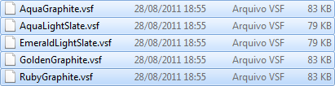
VCL Styles
Solução nativa para dar um “upgrade” no visual da sua aplicação
Arquivos *.vsf em [Documentos Públicos\Embarcadero\Studio\19.0\Styles]
Registrados em Designtime ou Runtime
Via código, manipuláveis através da classe TStyleManager
Personalizáveis

Slide 17
VCL Styles: onde consigo mais informações?
http://docwiki.embarcadero.com/RADStudio/Tokyo/en/Working_with_VCL_Styles
http://blog.marcocantu.com/blog/2014-september-vcl-xe7-styles.html
https://community.embarcadero.com/blogs/entry/new-free-vcl-style-from-delphistyles-com-available-in-getit-1
https://www.delphistyles.com/

Slide 18
Componentes de Terceiros
Revise se algo nativo não cobre a necessidade
Revise se realmente a necessidade é uma necessidade
Se você tem os fontes, a migração é factível
Se você não tem os fontes, então comprar ou substituir
Especial atenção com relatórios (QR, Rave, Crystal, etc.)

Slide 19
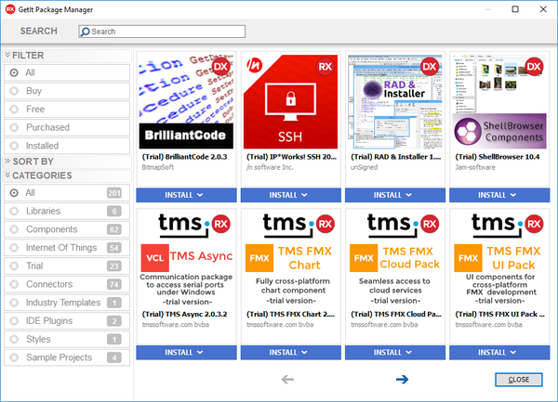
Componentes de Terceiros

Slide 20
Componentes de Terceiros
https://github.com/Fr0sT-Brutal/awesome-delphi
https://delphi.zeef.com/anton.frost
https://torry.net/
https://github.com/search?utf8=%E2%9C%93&q=delphi
https://sourceforge.net/directory/os%3Amac/?q=delphi%20components

Slide 21
BDE?
Estagnado há 16 anos (desde 2000)
Quando lançaram o Windows XP, ele já tinha morrido! (2001)
Windows 7, 8 e 10 então?
Deploy difícil
Pesado
Lento
Não suporta 64bit
Interfere na comunicação com o BD
Nem na IDE ele vem mais... tem que instalar a parte!

Slide 22
BDE (e outros frameworks)
FireDAC & MS-Access
FireDAC & Paradox/dBase
Migrando a partir do BDE/DBX e outros

Slide 23
Migrando a partir do BDE/DBX e outros
Interbase DataPump (Clever Components)
BDE Installer
reFind.exe

Slide 24
Recursos Adicionais
http://docwiki.embarcadero.com/RADStudio/Tokyo/en/ReFind.exe,_the_Search_and_Replace_Utility_Using_Perl_RegEx_Expressions
http://docwiki.embarcadero.com/RADStudio/Tokyo/en/Migrating_BDE_Applications_to_FireDAC
http://docwiki.embarcadero.com/RADStudio/Tokyo/en/Migrating_dbExpress_Applications_to_FireDAC
http://blog.marcocantu.com/blog/refind_and_bde_migration.html
http://blog.marcocantu.com/blog/migrating_paradox_dbase.html
BDE for RAD Studio, Delphi, C++Builder 10.1 Tokyo:
https://cc.embarcadero.com/item/30752
DataPump (Free):
http://clevercomponents.com/products/datapump
http://clevercomponents.com/products/datapump/dp-tour.asp

Slide 25
Kelver Merlotti
kmerlotti@embarcadero.com.br
Fernando Rizzato
Fernando.Rizzato@Embarcadero.com

